Slide 1

2.3
신경망의 톱니바퀴:
텐서연산

Slide 2
2.3.1
원소별 연산

Slide 3
2.3.1
텐서 연산
텐서 연산에는 텐서 덧셈이나 텐서 곱셈 등이 있다
2D 텐서
keras.layers.Dense(512, activation=‘relu’)
2D 텐서
output = relu(dot(w, input) + b)

Slide 4
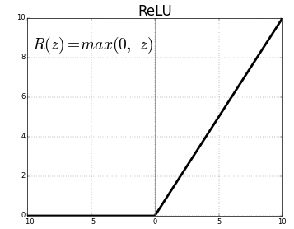
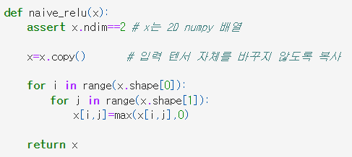
2.3.1
원소별 연산
텐서에 있는 각 원소에 독립적으로 적용

Slide 5
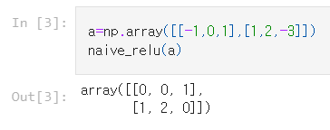
2.3.1
원소별 연산
텐서에 있는 각 원소에 독립적으로 적용

Slide 6
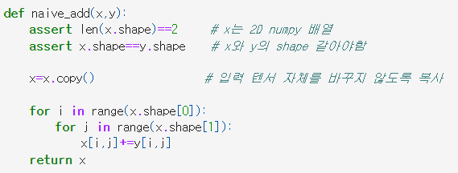
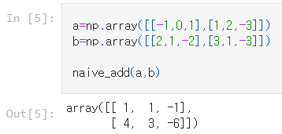
2.3.1
원소별 연산
텐서에 있는 각 원소에 독립적으로 적용

Slide 7
2.3.1
원소별 연산
텐서에 있는 각 원소에 독립적으로 적용

Slide 8
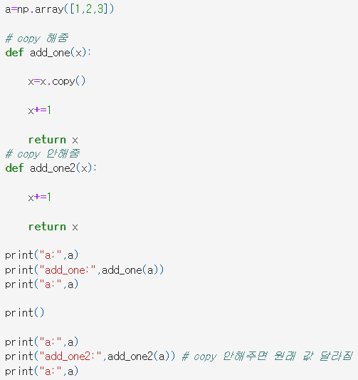
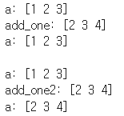
2.3.1
원소별 연산
x = x.copy() ?

Slide 9
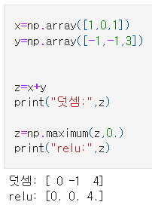
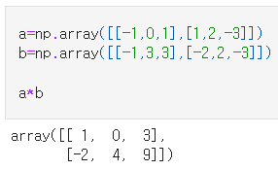
2.3.1
원소별 연산
넘파이 내장 함수로 연산을 처리!
더 빠르고 간편하다

Slide 10
2.3.2
브로드캐스팅

Slide 11
2.3.2
브로드캐스팅
브로드캐스팅(Broadcasting) : 두 행렬 A, B 중 크기가 작은 행렬을 크기가 큰 행렬과 모양(shape)이 맞게끔 늘려주는 것을 의미
큰 텐서의 ndim에 맞도록 작은 텐서에 축이 추가
작은 텐서가 새 축을 따라서 큰 텐서의 크기에 맞도록 반복

Slide 12
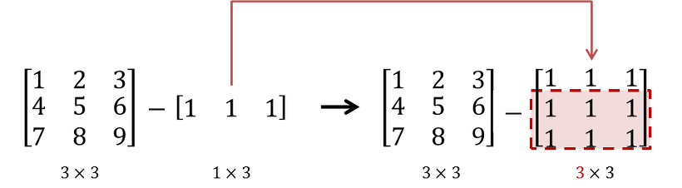
2.3.2
브로드캐스팅
브로드캐스팅(Broadcasting) : 두 행렬 A, B 중 크기가 작은 행렬을 크기가 큰 행렬과 모양(shape)이 맞게끔 늘려주는 것을 의미

Slide 13
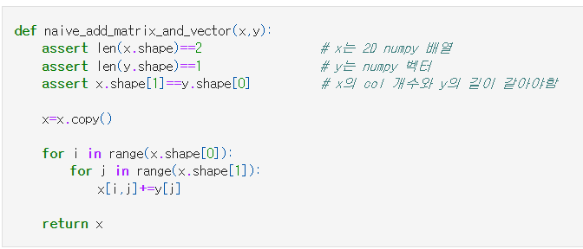
2.3.2
브로드캐스팅
브로드캐스팅(Broadcasting) : 두 행렬 A, B 중 크기가 작은 행렬을 크기가 큰 행렬과 모양(shape)이 맞게끔 늘려주는 것을 의미

Slide 14
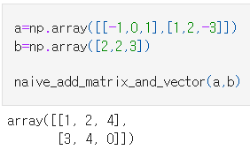
2.3.2
브로드캐스팅
브로드캐스팅(Broadcasting) : 두 행렬 A, B 중 크기가 작은 행렬을 크기가 큰 행렬과 모양(shape)이 맞게끔 늘려주는 것을 의미

Slide 15
2.3.3
텐서 점곱

Slide 16
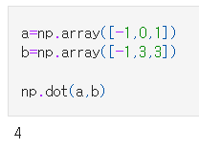

2.3.3
텐서 점곱
텐서 곱셈(tensor product) or 점곱 연산(dot operation) :
가장 널리 사용되고 유용한 텐서 연산
원소별 연산과 반대로 입력 텐서의 원소들을 결합

Slide 17
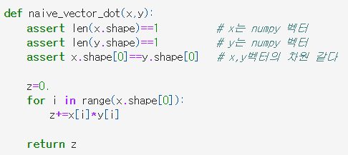


2.3.3
벡터의 점곱

Slide 18
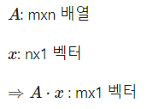
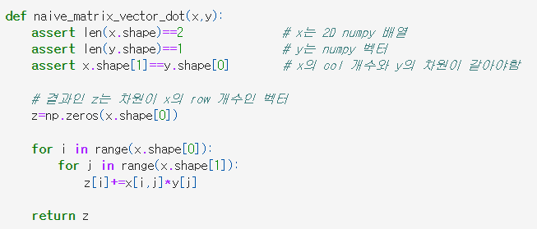
2.3.3
행렬과 벡터 사이의 점곱

Slide 19
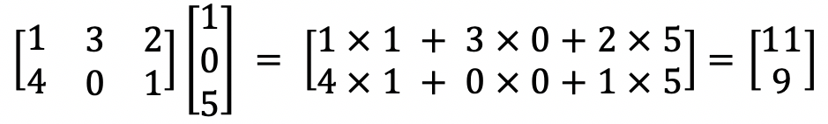
2.3.3
행렬과 벡터 사이의 점곱

Slide 20
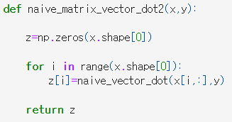
2.3.3
행렬과 벡터 사이의 점곱

Slide 21
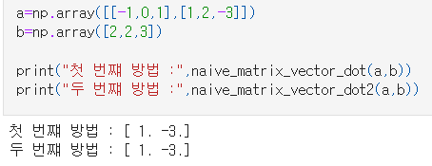
2.3.3
행렬과 벡터 사이의 점곱

Slide 22
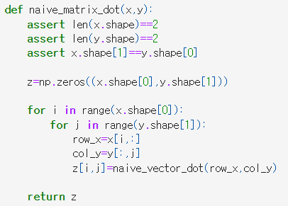
2.3.3
행렬의 점곱

Slide 23
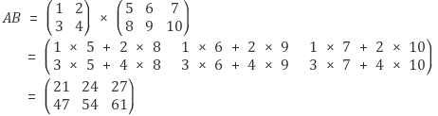
2.3.3
행렬의 점곱

Slide 24
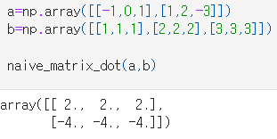
2.3.3
행렬의 점곱

Slide 25
2.3.4
텐서 크기 변환

Slide 26

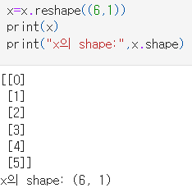

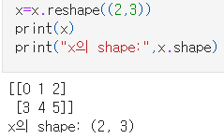
2.3.4
텐서 크기 변환
신경망에 주입할 숫자 데이터를 전처리할 때 사용
특정 크기에 맞게 열과 행을 재배열

Slide 27

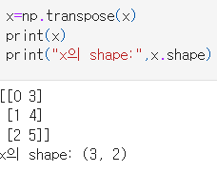
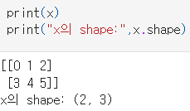
2.3.4
전치
전치(transposition) : 행과 열을 바꾸는 것

Slide 28
2.3.5
텐서 연산의 기하학적 해석

Slide 29
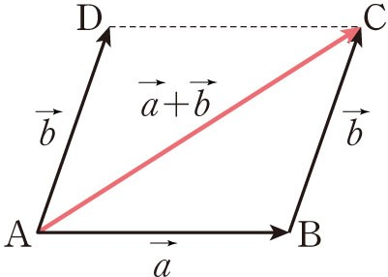
2.3.5
텐서 연산의 기하학적 해석

Slide 30
2.3.6
딥러닝 연산의
기하학적 해석

Slide 31


2.3.6
딥러닝 연산의 기하학적 해석

